Slide 1
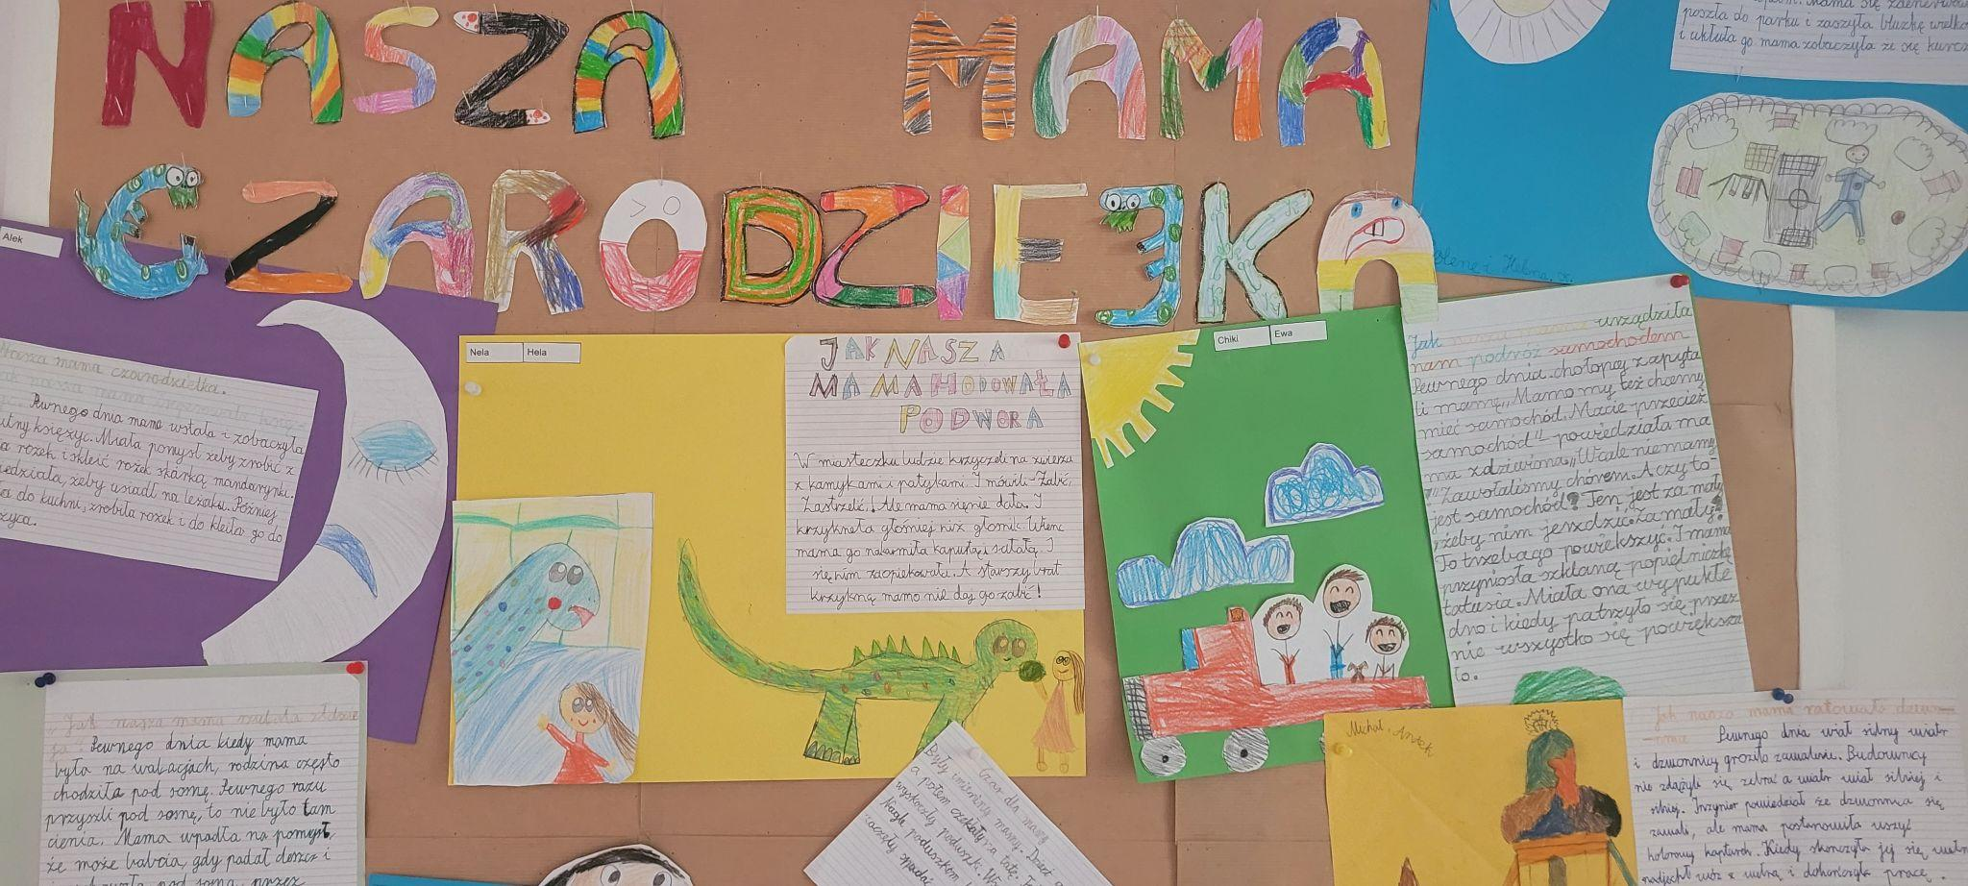
KLASA: 3| MIESIĄC: maj| NAUCZYCIEL: Anna Kerdelewicz
BLOKI TEMATYCZNE
Lektura Charlie i Fabryka Czekolady
Lektura Mity Greckie
Ekologia, Działalność człowieka, który niszczy środowisko naturalne.
NAJWAŻNIEJSZE ZAGADNIENIA W RAMACH EDUKACJI
POLONISTYCZNA
MATEMATYCZNA
Omawianie lektury Charlie i Fabryka Czekolady. Opowieść fantasy dla dzieci i młodzieży - cechy. Opis postaci: postać Willy Wonki. Brzydkie wady. Opis negatywnych cech charakteru bohaterów opowieści.
Omawianie lektury - Mity Greckie Grzegorza Kasdepke. Cechy mitu. Omawiane mity - Początki bywają trudne. Mit o Pandorze. Mit o Prometeuszu. Mit o Demeter. Mit o Dedalu i Ikarze. Mit o Europie. Miss Olimpu. Hermes - ty łobuzie.
Ułamki. Porównywanie. Sprowadzanie ułamków do tego samego mianownika. Ułamek jako część całości. Ułamki na osi liczbowej. Równość ułamków. Ułamek jako wynik dzielenia. Dodawanie i odejmowanie ułamków. Mnożenie jako dodawanie jednakowych składników. Prawo przemienności mnożenia. Prawo łączności mnożenia. Porównywanie ilorazowe i różnicowe. Prawo rozdzielności mnożenia względem dodawania. Prawo rozdzielności dzielenia względem odejmowania. Mnożenie pod kreską. Wielokrotności liczb. Dzielniki. Liczby podzielne przez 2,3,4,5,6,7,8,9,0. Dzielenie z resztą. Dzielenie pamięciowe typu 8;2, 80:2, 800:2. Dzielenie w zakresie 1000 z zastosowaniem prawa rozdzielności dzielenia względem dodawania. Dzielenie sposobem pisemnym w zakresie 1000 typu 846:2; 729:3; 652:4.
PRZYRODNICZA I SPOŁECZNA
Ekologia. Działalność człowieka, która niszczy środowisko naturalne (rolnictwo, górnictwo, przemysł). Zagrożenia populacji dzikich zwierząt (wycinka lasów, rybołówstwo, łowiectwo, wypas bydła).
Węgiel, ropa naftowa, gaz ziemny. Występowanie w Polsce i zastosowanie. Oglądanie filmów edukacyjnych.
Przygotowanie prezentacji o USA.
Próby do Finału Dookoła Świata. Utrwalanie słów piosenki. Próba tańca.
Warsztaty psychologiczne ze szkolną psycholog na temat Dojrzewania.
PLASTYCZNA I TECHNICZNA
Gabinet wynalazków Willyego Wonki. Zabawy kreatywne - W pracowni wynalazcy. Projektowanie własnych wynalazków do Fabryki Willego Wonki. Nadanie nazwy wynalazkowi, wymienienie materiałów, których potrzebujemy do jego skonstruowania. opisanie jego wyglądu i zastosowania. Malowanie wynalazków. Przygotowanie prezentacji o USA.
Tworzenie komiksów do wybranych mitów.
ZAPYTAJ MNIE MAMO, ZAPYTAJ MNIE TATO
Znam treść wybranych mitów greckich. Potrafię wyjaśnić wybrane frazeologizmy: puszka Pandory, narcyz itp.
Wymieniam rodzaje działalności człowieka, które niszczą środowisko.
Miejsce występowania węgla, ropy naftowej i gazu ziemnego w Polsce. Wykorzystanie ww złóż w codziennym życiu, przemyśle i gospodarce.
PROJEKTY I WYDARZENIA
CO PRZED NAMI…
Projekt Dookoła świata. Wycieczka do kina Film “Flow”. Dzień na opak.
Zielona Szkoła
Zakończenie roku szkolnego.
Notes:
i

